Slide 1
第9课｜我明天上午在学校学习 Lesson 9
读课题，说说你认识哪些词。
HSK教程
学完本课，我会
第一册
1
用“有／是”表示存在
第9课
2
按时间＋处所＋动词组织句子
我明天上午在学校学习
3
用“第”并谈休闲活动
存现句｜时间＋处所
第｜休闲
HSK 1 · 第9课 | 01
Notes:
【课时定位】第1课时｜全课导入
【本页目标】学生能用自己的话说出本课核心学习任务。
【建议用时】3分钟；时间不足时保留学生产出与检查。
【教学顺序】读课题→读目标→说已知词→进入热身。
【教师动作/话术】指课题逐项追问；不会时只指目标，不提前讲规则。
【学生任务】读课题，说说你认识哪些词。
【常见问题】只读课题不说目标→指三项目标关键词→学生复述一项目标。
【答案/检查标准】能说出至少三项核心任务，并指出还不熟的一项。
【教材来源】教材印刷P.61（PDF第75页）；教材目标：能听懂并使用“有／是”表示存在；掌握时间词和处所词同时作状语的顺序；掌握“第”的用法；了解当代中国人的休闲活动。

Slide 2
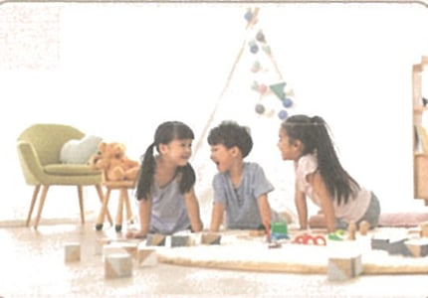
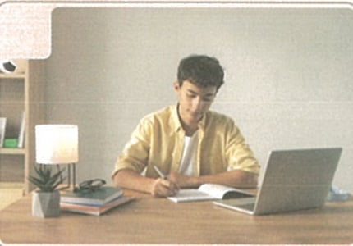

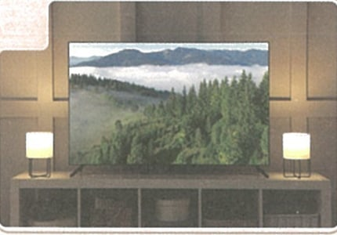

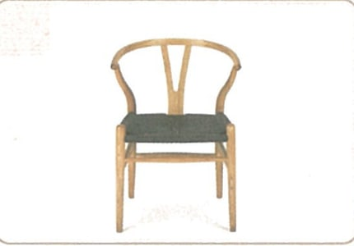
看图热身 Warm-up
看图选词，把字母写在图片旁。
1
2
3
_______
_______
_______
4
5
6
_______
_______
_______
词语：A 小狗 B 电视 C 学习 D 玩 E 椅子 F 书
HSK 1 · 第9课 | 02
Notes:
【课时定位】第1课时｜看图热身
【本页目标】学生能把6个词与图片对应。
【建议用时】4分钟；时间不足时保留学生产出与检查。
【教学顺序】独立匹配→同桌核对→全班读词。
【教师动作/话术】要求只写字母；核对时用“1是A”逐项报。
【学生任务】看图选词，把字母写在图片旁。
【常见问题】字母与图片错配→先说图片内容→回到词库找字母→学生重新配对。
【答案/检查标准】1-D 玩；2-C 学习；3-A 小狗；4-B 电视；5-F 书；6-E 椅子
【教材来源】教材印刷P.61（PDF第75页）。

Slide 3
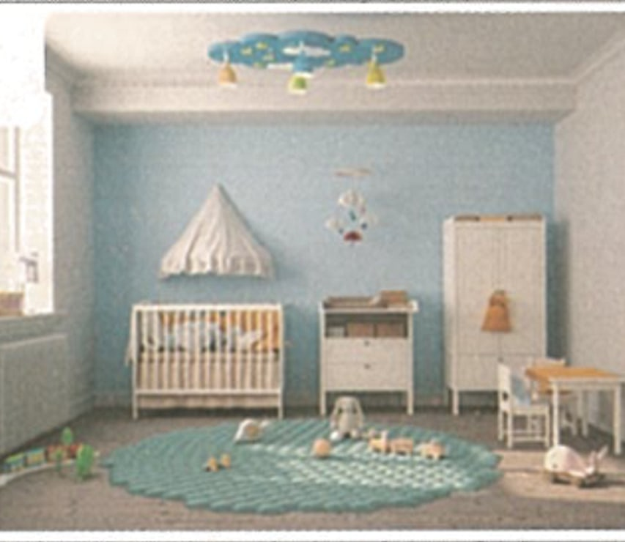
课文1｜核心词语 Key Words
跟读本组词语，再任选一个说短句。
qiánbian
bian
前边
边
front
side
jiā
家
measure word
教材提示：“前边儿”有儿化音；方位短语的“边”读轻声，“河边”的“边”读本调；“那个”口语常读nèige。
HSK 1 · 第9课 | 03
Notes:
【课时定位】第1课时｜课文一词语
【本页目标】学生能认读本组教材词语并在句中使用。
【建议用时】4分钟；时间不足时保留学生产出与检查。
【教学顺序】听教师读→带拼音跟读→选词→说短句。
【教师动作/话术】每词领读两遍；随后指汉字，请学生说一个短句。
【学生任务】跟读本组词语，再任选一个说短句。
【常见问题】声调不准或只读不说句→给首音和句头→学生重读并补成短句。
【答案/检查标准】前边 qiánbian；边 bian；家 jiā；检查读音，并用其中一词说完整短句。
【教材来源】教材印刷P.62（PDF第76页）。

Slide 4
课文1｜听力 Listening
听两遍，记录三项关键信息。
证据题
学校前边有什么：________________
1
证据题
他们晚上做什么：________________
2
证据题
几点在哪儿见：________________
3
HSK 1 · 第9课 | 04
Notes:
【课时定位】第1课时｜课文1听力
【本页目标】学生能听出三项关键信息，并用完整句核对。
【建议用时】5分钟；听两遍后立即同伴核对。
【教学顺序】看题预测→第一遍只听→停5秒→第二遍记录→同伴核对→完整句回答。
【教师动作/话术】教材音频9-1未嵌入。教师朗读两遍：第一遍自然语速完整朗读，全文后停5秒；第二遍逐句朗读，每句后停2秒。朗读稿：
场景：李文和白家月在校园里聊天。
李文：学校前边有一家电影院。
白家月：对。我们晚上去那个电影院看电影吧。
李文：好！我们七点在电影院外边见，好吗？
白家月：好的，晚上七点见！
【学生任务】听两遍，记录三项关键信息。
【常见问题】只记零散词→重读对应关键句→补成完整答案。
【答案/检查标准】1.完整答案是“学校前边有一家电影院。”；证据：“李文：学校前边有一家电影院。”；2.完整答案是“他们晚上去看电影。”；证据：“白家月：对。我们晚上去那个电影院看电影吧。”；3.完整答案是“他们七点在电影院外边见。”；证据：“李文：好！我们七点在电影院外边见，好吗？”；可接受同义完整句，关键信息须一致。
【教材来源】教材印刷P.62（PDF第76页），课文1；3题均为教师设计的课文证据题；实际音频状态：未嵌入，使用教师朗读。

Slide 5
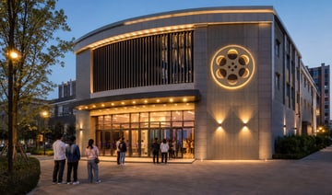
课文1｜跟读 Read Aloud
核对人物和顺序，再交换角色朗读。
李文
Xuéxiào qiánbian yǒu yì jiā diànyǐngyuàn.
学校前边有一家电影院。
白家月
Duì. Wǒmen wǎnshang qù nàge diànyǐngyuàn kàn diànyǐng ba.
对。我们晚上去那个电影院看电影吧。
李文
Hǎo! Wǒmen qī diǎn zài diànyǐngyuàn wàibian jiàn, hǎo ma?
好！我们七点在电影院外边见，好吗？
白家月
Hǎo de, wǎnshang qī diǎn jiàn!
好的，晚上七点见！
HSK 1 · 第9课 | 05
Notes:
【课时定位】第1课时｜课文一跟读
【本页目标】学生能按人物和顺序朗读课文一。
【建议用时】5分钟；时间不足时保留学生产出与检查。
【教学顺序】默读→跟读→分角色→替换一处信息。
【教师动作/话术】逐轮指人物，先齐读再两人读。
【学生任务】核对人物和顺序，再交换角色朗读。
【常见问题】人物或轮次混乱→指人物和顺序→学生从上一轮重新分角色朗读。
【答案/检查标准】按4轮原顺序分角色朗读；人物、轮次、汉字和拼音准确，不漏轮、不串角色。
【教材来源】教材印刷P.62（PDF第76页）。

Slide 6
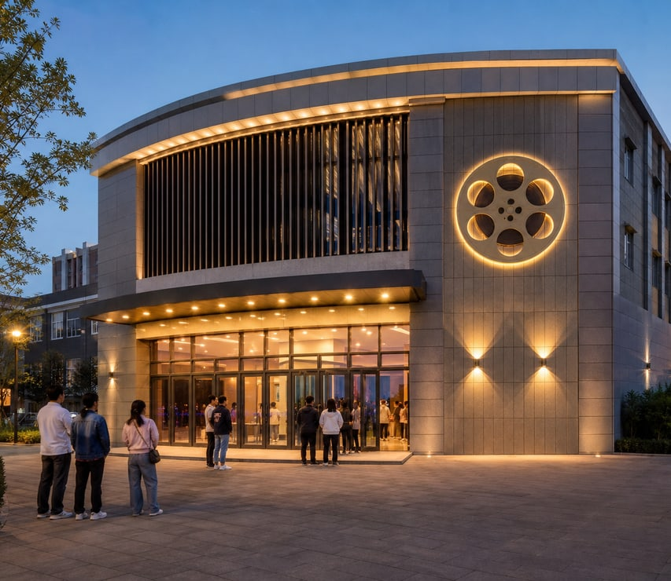
课文1｜核心词语 Key Words
跟读本组词语，再任选一个说短句。
nàge
wàibian
那个
外边
that
outside
读一读：那个｜外边
HSK 1 · 第9课 | 06
Notes:
【课时定位】第1课时｜课文一词语复现
【本页目标】学生能认读本组教材词语并在句中使用。
【建议用时】5分钟；时间不足时保留学生产出与检查。
【教学顺序】听教师读→带拼音跟读→选词→说短句。
【教师动作/话术】每词领读两遍；随后指汉字，请学生说一个短句。
【学生任务】跟读本组词语，再任选一个说短句。
【常见问题】声调不准或只读不说句→给首音和句头→学生重读并补成短句。
【答案/检查标准】那个 nàge；外边 wàibian；检查读音，并用其中一词说完整短句。
【教材来源】教材印刷P.62（PDF第76页）。

Slide 7
存现句（1） Grammar
读三组句子，说说“有、是、没有”怎么用。
形式
例句
处所 + 有
→
学校前边有一家电影院。
处所 + 是
→
电影院前边是一家超市。
处所 + 没有
→
桌子上没有小猫。
处所放句首，用“有／是”表示存在；“有”的否定是“没有”，且宾语前不能使用数量词语。
HSK 1 · 第9课 | 07
Notes:
【课时定位】第1课时｜语言点一
【本页目标】学生能理解并使用存现句（1）。
【建议用时】4分钟；时间不足时保留学生产出与检查。
【教学顺序】读例句→圈形式→归纳→替换。
【教师动作/话术】先让学生找相同部分，再用一句话确认规则。
【学生任务】读三组句子，说说“有、是、没有”怎么用。
【常见问题】只背形式不会替换→圈固定结构、给一个新词→学生完成新句。
【答案/检查标准】处所放句首，用“有／是”表示存在；“有”的否定是“没有”，且宾语前不能使用数量词语。
【教材来源】教材印刷P.63（PDF第77页）。

Slide 8
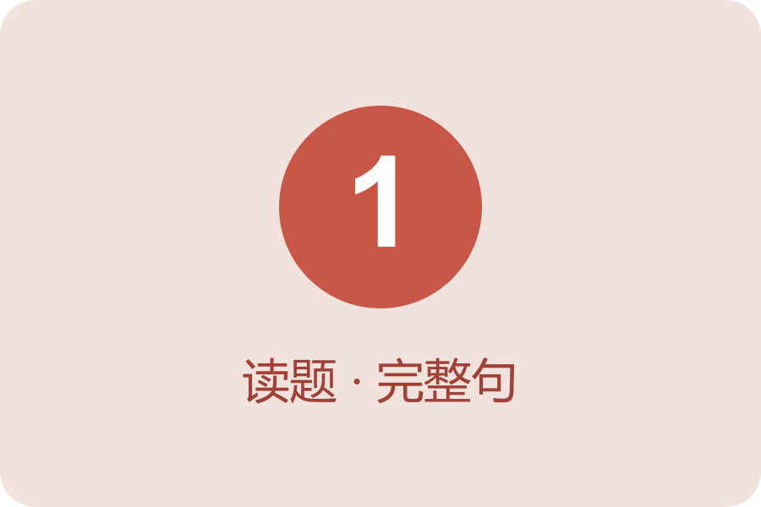
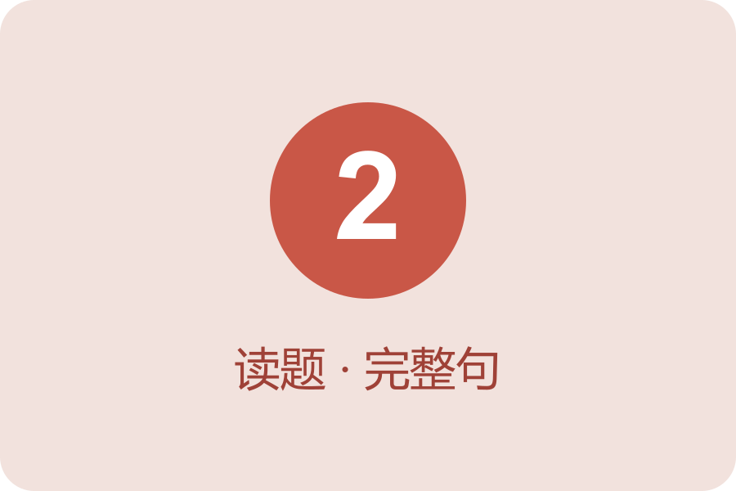
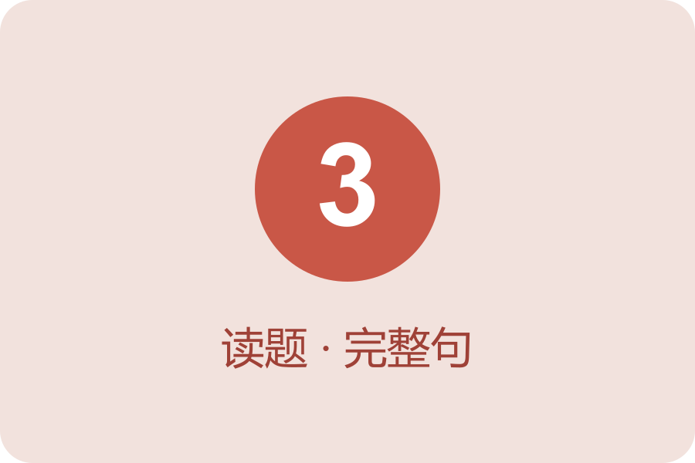
控制练习 Controlled Practice
读问题，用完整句回答。
学校前边有什么？
桌子上有小猫吗？
电影院前边是什么？
答：________________
答：________________
答：________________
HSK 1 · 第9课 | 08
Notes:
【课时定位】第1课时｜语言点一控制练习
【本页目标】学生能按句架完成三组问答。
【建议用时】5分钟；时间不足时保留学生产出与检查。
【教学顺序】独立准备→同桌问答→抽查。
【教师动作/话术】只给词头，不直接报答案。
【学生任务】读问题，用完整句回答。
【常见问题】只说词不说句→指问题中的句架→学生用完整句重答。
【答案/检查标准】1.学校前边有一家电影院。；2.桌子上没有小猫。；3.电影院前边是一家超市。
【教材来源】教材印刷P.63（PDF第77页）；教师设计补充；依据本课课文、语言点与教材练习。

Slide 9
真实问答 Pair Task
两人交换信息，记录一条真实结果。
A问
B答
________前边／上有什么？
________有／
没有________。
→
记录：记录一个有和一个没有。
HSK 1 · 第9课 | 09
Notes:
【课时定位】第1课时｜课文一真实任务
【本页目标】学生能用课文一功能完成信息交换。
【建议用时】5分钟；时间不足时保留学生产出与检查。
【教学顺序】A问→B答→记录→换角色→汇报。
【教师动作/话术】先示范一轮，再要求离开课文看同伴说。
【学生任务】两人交换信息，记录一条真实结果。
【常见问题】提问与回答不对应→回指A问关键词→B重新回答并核对记录。
【答案/检查标准】提问可接受：________前边／上有什么？；回答可接受：________有／没有________。；记录要求：记录一个有和一个没有。
【教材来源】教材印刷P.62（PDF第76页）；教师设计补充；依据本课课文、语言点与教材练习。

Slide 10
教材学习小结 Cumulative Review
完成三组小结任务，再标记“会／需复习”。
独立完成
1. 时间表达、方位词：各说一例。
________________________
2. 用语气助词“吧”说一个建议。
________________________
3. 说出副词、时间词作状语的位置。
________________________
累计复习｜完成自评并圈出仍需复习的一项
HSK 1 · 第9课 | 10
Notes:
【课时定位】第1课时｜出口
【本页目标】完成三题，读一题。
【建议用时】5分钟。
【教学顺序】独立写→核对→抽查。
【教师动作/话术】抽查；错题重说。
【学生任务】写三题，再读一题。
【常见问题】漏题→补答并读。
【答案/检查标准】1.例：现在八点；学校前边有电影院。；2.例：我们下午两点见吧。；3.时间词通常放在主语后、谓语前。；开放题同义且含目标结构即可。
【教材来源】印P.68/PDF82、印P.69/PDF83；教材学习小结复习：时间表达、方位词、语气助词“吧”、副词、时间词作状语的位置。

Slide 11
快速复习 Retrieval
合上课本，回答三个复习问题。
课文一
课文一发生在哪儿？
用了哪个重点句型？
说出一条关键信息。
说场景
说句型
说信息
→
HSK 1 · 第9课 | 11
Notes:
【课时定位】第2课时｜第二课时检索
【本页目标】学生能无提示复现课文一重点。
【建议用时】3分钟；时间不足时保留学生产出与检查。
【教学顺序】独立回忆→同桌互检→口头复现。
【教师动作/话术】先等待5秒，不立即给词。
【学生任务】合上课本，回答三个复习问题。
【常见问题】立即翻书找答案→先等待5秒并给词头→学生口头复现后再核对。
【答案/检查标准】能说出课文一场景、一个句型和一条关键信息。
【教材来源】教材印刷P.64（PDF第78页）；教师设计补充；依据本课课文、语言点与教材练习。

Slide 12
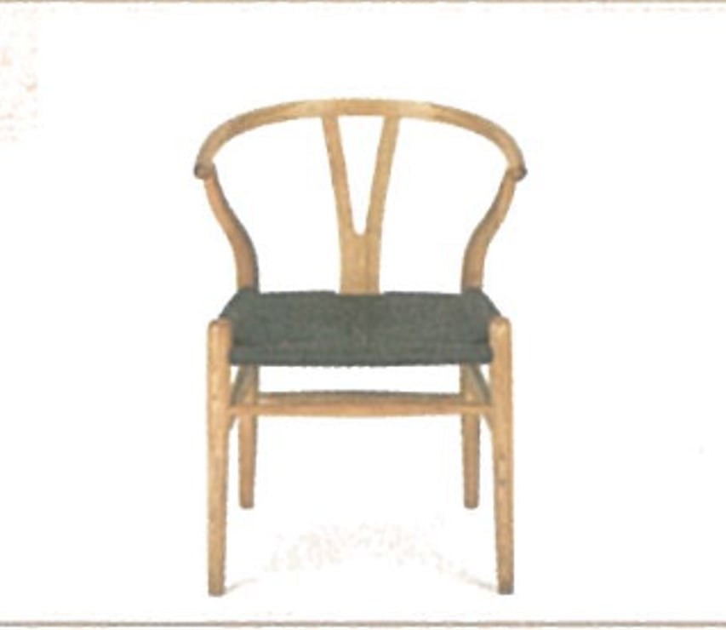
课文2｜核心词语 Key Words
跟读本组词语，再任选一个说短句。
yǐzi
shang
椅子
上
chair
on
běn
shū
本
书
book measure
book
教材提示：“上”作方位词时读轻声shang，
其他情况读shàng。
HSK 1 · 第9课 | 12
Notes:
【课时定位】第2课时｜课文二词语
【本页目标】学生能认读本组教材词语并在句中使用。
【建议用时】4分钟；时间不足时保留学生产出与检查。
【教学顺序】听教师读→带拼音跟读→选词→说短句。
【教师动作/话术】每词领读两遍；随后指汉字，请学生说一个短句。
【学生任务】跟读本组词语，再任选一个说短句。
【常见问题】声调不准或只读不说句→给首音和句头→学生重读并补成短句。
【答案/检查标准】椅子 yǐzi；上 shang；本 běn；书 shū；检查读音，并用其中一词说完整短句。
【教材来源】教材印刷P.64（PDF第78页）。

Slide 13
课文2｜听力 Listening
听两遍，记录三项关键信息。
选择题
椅子上有（ ）。
A 一本书 B 一只猫 C 一个手机
1
选择题
这是陈天中的（ ）中文书。
A 第一本 B 第二本 C 第三本
2
证据题
陈天中明天上午在哪儿学习：________________
3
HSK 1 · 第9课 | 13
Notes:
【课时定位】第2课时｜课文2听力
【本页目标】学生能听出三项关键信息，并用完整句核对。
【建议用时】4分钟；听两遍后立即同伴核对。
【教学顺序】看题预测→第一遍只听→停5秒→第二遍记录→同伴核对→完整句回答。
【教师动作/话术】教材音频9-3未嵌入。教师朗读两遍：第一遍自然语速完整朗读，全文后停5秒；第二遍逐句朗读，每句后停2秒。朗读稿：
场景：下课后，白家月和陈天中在教室对话。
白家月：椅子上有一本中文书，那是谁的书？
陈天中：是我的书，谢谢。这是我的第二本中文书。
白家月：不客气。你明天上午在哪儿？
陈天中：我明天上午在学校学习。
【学生任务】听两遍，记录三项关键信息。
【常见问题】只记零散词→重读对应关键句→补成完整答案。
【答案/检查标准】1.完整答案是“椅子上有一本中文书。”；教材要点：一本书；证据：“白家月：椅子上有一本中文书，那是谁的书？”；2.完整答案是“这是陈天中的第二本中文书。”；证据：“陈天中：是我的书，谢谢。这是我的第二本中文书。”；3.完整答案是“陈天中明天上午在学校学习。”；证据：“陈天中：我明天上午在学校学习。”；可接受同义完整句，关键信息须一致。
【教材来源】教材印刷P.63（PDF第77页）、教材印刷P.64（PDF第78页），课文2；其中2题为教材选择题，1题为教师设计的课文证据题；实际音频状态：未嵌入，使用教师朗读。

Slide 14
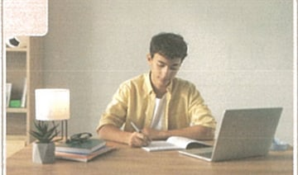
课文2｜跟读 Read Aloud
核对人物和顺序，再交换角色朗读。
白家月
Yǐzi shang yǒu yì běn Zhōngwén shū, nà shì shéi de shū?
椅子上有一本中文书，那是谁的书？
陈天中
Shì wǒ de shū, xièxie. Zhè shì wǒ de dì-èr běn Zhōngwén shū.
是我的书，谢谢。这是我的第二本中文书。
白家月
Bú kèqi. Nǐ míngtiān shàngwǔ zài nǎr?
不客气。你明天上午在哪儿？
陈天中
Wǒ míngtiān shàngwǔ zài xuéxiào xuéxí.
我明天上午在学校学习。
HSK 1 · 第9课 | 14
Notes:
【课时定位】第2课时｜课文二跟读
【本页目标】学生能按人物和顺序朗读课文二。
【建议用时】5分钟；时间不足时保留学生产出与检查。
【教学顺序】默读→跟读→分角色→替换。
【教师动作/话术】逐轮指人物；长句先分段读，再连起来读。
【学生任务】核对人物和顺序，再交换角色朗读。
【常见问题】人物或轮次混乱→指人物和顺序→学生从上一轮重新分角色朗读。
【答案/检查标准】按4轮原顺序分角色朗读；人物、轮次、汉字和拼音准确，不漏轮、不串角色。
【教材来源】教材印刷P.64（PDF第78页）。

Slide 15
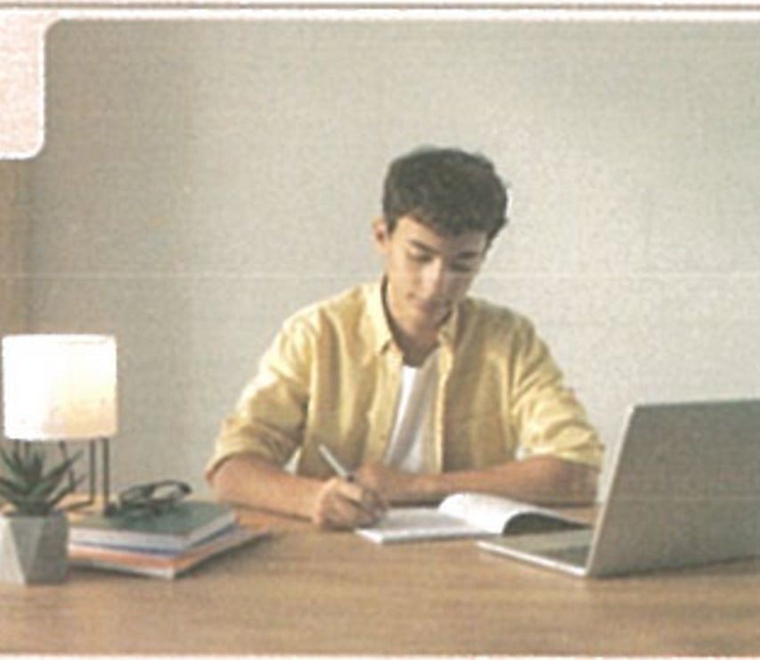
课文2｜核心词语 Key Words
跟读本组词语，再任选一个说短句。
nà
dì
那
第
that
ordinal marker
xuéxí
学习
study
读一读：那｜第｜学习
HSK 1 · 第9课 | 15
Notes:
【课时定位】第2课时｜课文二词语复现
【本页目标】学生能认读本组教材词语并在句中使用。
【建议用时】5分钟；时间不足时保留学生产出与检查。
【教学顺序】听教师读→带拼音跟读→选词→说短句。
【教师动作/话术】每词领读两遍；随后指汉字，请学生说一个短句。
【学生任务】跟读本组词语，再任选一个说短句。
【常见问题】声调不准或只读不说句→给首音和句头→学生重读并补成短句。
【答案/检查标准】那 nà；第 dì；学习 xuéxí；检查读音，并用其中一词说完整短句。
【教材来源】教材印刷P.64（PDF第78页）。

Slide 16
时间＋处所＋动词 Grammar
读三组句型，再替换关键信息。
七点 + 在外边 + 见
→
我们七点在电影院外边见。
下午 + 在家 + 学
→
安妮下午在家学中文。
明天中午 + 在学校 + 吃
→
陈天中明天中午在学校吃午饭。
时间词和处所词同时作状语时，
时间通常在处所前。
HSK 1 · 第9课 | 16
Notes:
【课时定位】第2课时｜语言点二
【本页目标】学生能使用时间＋处所＋动词。
【建议用时】5分钟；时间不足时保留学生产出与检查。
【教学顺序】读形式→读例句→替换→对比。
【教师动作/话术】用手势标出固定位置，避免长篇术语解释。
【学生任务】读三组句型，再替换关键信息。
【常见问题】只背形式不会替换→标出固定位置、给一个新词→学生完成新句。
【答案/检查标准】时间词和处所词同时作状语时，时间通常在处所前。
【教材来源】教材印刷P.63（PDF第77页）。

Slide 17
控制练习 Controlled Practice
读问题，用完整句回答。
你明天上午在哪儿学习？
这是第几本书？
星期六你做什么？
答：________________
答：________________
答：________________
HSK 1 · 第9课 | 17
Notes:
【课时定位】第2课时｜语言点二控制练习
【本页目标】学生能用目标句式完成三组问答。
【建议用时】4分钟；时间不足时保留学生产出与检查。
【教学顺序】准备→问答→换角色→抽查。
【教师动作/话术】只用问题关键词追问，让学生自改。
【学生任务】读问题，用完整句回答。
【常见问题】只说词不说句→指问题中的句架→学生用完整句重答。
【答案/检查标准】1.我明天上午在学校学习。；2.这是第二本书。；3.我在家读书。
【教材来源】教材印刷P.65（PDF第79页）；教师设计补充；依据本课课文、语言点与教材练习。

Slide 18
真实问答 Pair Task
两人问答并记录两项真实信息。
A问
B答
你什么时候在哪儿做什么？
我________在________做________。
→
记录：检查时间是否在处所前。
HSK 1 · 第9课 | 18
Notes:
【课时定位】第2课时｜课文二真实任务
【本页目标】学生能在真实问答中使用本页目标句型。
【建议用时】5分钟；时间不足时保留学生产出与检查。
【教学顺序】A问→B答→记录→换角色→汇报。
【教师动作/话术】检查提问和回答是否对应。
【学生任务】两人问答并记录两项真实信息。
【常见问题】提问与回答不对应→回指A问关键词→B重新回答并核对记录。
【答案/检查标准】提问可接受：你什么时候在哪儿做什么？；回答可接受：我________在________做________。；记录要求：检查时间是否在处所前。
【教材来源】教材印刷P.64（PDF第78页）；教师设计补充；依据本课课文、语言点与教材练习。

Slide 19
信息调查 Class Survey
采访3人，记录答案，再汇报一人。
名字
白天
晚上
第几个活动
1. __________
________________
________________
________________
2. __________
________________
________________
________________
3. __________
________________
________________
________________
汇报：________白天________，
晚上________；第一个活动是________。
HSK 1 · 第9课 | 19
Notes:
【课时定位】第2课时｜第二课时信息差
【本页目标】学生能采访3人并汇报一人。
【建议用时】5分钟；时间不足时保留学生产出与检查。
【教学顺序】独立写问题→采访→记录→汇报。
【教师动作/话术】要求走动采访；只核对语言，不替学生决定答案。
【学生任务】采访3人，记录答案，再汇报一人。
【常见问题】记录与同伴回答不一致→让同伴再说一次→学生当场改正记录。
【答案/检查标准】三行记录完整；汇报与记录一致。
【教材来源】教材印刷P.64（PDF第78页）；教师设计补充；依据本课课文、语言点与教材练习。

Slide 20
教材学习小结 Cumulative Review
完成三组小结任务，再标记“会／需复习”。
独立完成
1. 用语气助词“呢”追问一句。
________________________
2. 用介词“在”说地点。
________________________
3. 用能愿动词“能”说能力或可能。
________________________
累计复习｜完成自评并圈出仍需复习的一项
HSK 1 · 第9课 | 20
Notes:
【课时定位】第2课时｜出口
【本页目标】完成三题，读一题。
【建议用时】5分钟。
【教学顺序】独立写→核对→抽查。
【教师动作/话术】抽查；错题重说。
【学生任务】写三题，再读一题。
【常见问题】漏题→补答并读。
【答案/检查标准】1.例：你呢？；2.例：我在学校学习。；3.例：我下午两点能到。；开放题同义且含目标结构即可。
【教材来源】印P.69/PDF83；教材学习小结复习：语气助词“呢”、介词“在”、能愿动词“能”。

Slide 21
课文2｜理解检查 Comprehension
根据课文，回答两个问题。
课文2
1. 椅子上的书是谁的？
2. 陈天中明天上午在哪儿学习？
完整回答
说出依据
→
HSK 1 · 第9课 | 21
Notes:
【课时定位】第3课时｜第三课时检索
【本页目标】学生能回答课文2的教材理解题。
【建议用时】3分钟；时间不足时保留学生产出与检查。
【教学顺序】独立回忆→同桌互答→回到课文找依据。
【教师动作/话术】逐题追问；答案不完整时只提示课文人物或关键词。
【学生任务】根据课文，回答两个问题。
【常见问题】立即翻书找答案→先等待5秒并给词头→学生口头复现后再核对。
【答案/检查标准】1.椅子上的书是谁的？→椅子上的书是陈天中的。；2.陈天中明天上午在哪儿学习？→陈天中明天上午在学校学习。
【教材来源】教材印刷P.64（PDF第78页）；教材课文2理解题；按原题回答并回到课文找依据。

Slide 22

课文3｜核心词语 Key Words
跟读本组词语，再任选一个说短句。
zuò
báitiān
做
白天
do
daytime
dúshū
hé
读书
和
read
with
补充词：朋友 péngyou｜唱 chàng
教材提示：“玩儿”要读儿化音wánr。
HSK 1 · 第9课 | 22
Notes:
【课时定位】第3课时｜课文三词语
【本页目标】学生能认读本组教材词语并在句中使用。
【建议用时】4分钟；时间不足时保留学生产出与检查。
【教学顺序】听教师读→带拼音跟读→选词→说短句。
【教师动作/话术】每词领读两遍；随后指汉字，请学生说一个短句。
【学生任务】跟读本组词语，再任选一个说短句。
【常见问题】声调不准或只读不说句→给首音和句头→学生重读并补成短句。
【答案/检查标准】做 zuò；白天 báitiān；读书 dúshū；和 hé；朋友 péngyou；唱 chàng；检查读音，并用其中一词说完整短句。
【教材来源】教材印刷P.66（PDF第80页）。

Slide 23
课文3｜听力 Listening
听两遍，记录三项关键信息。
选择题
杨同乐唱歌（ ）。
A 不太好 B 不好听 C 很好听
1
选择题
王一雪家有一只（ ）。
A 小猫 B 小狗 C 大狗
2
证据题
王一雪做什么：________________
3
HSK 1 · 第9课 | 23
Notes:
【课时定位】第3课时｜课文3听力
【本页目标】学生能听出三项关键信息，并用完整句核对。
【建议用时】4分钟；听两遍后立即同伴核对。
【教学顺序】看题预测→第一遍只听→停5秒→第二遍记录→同伴核对→完整句回答。
【教师动作/话术】教材音频9-5未嵌入。教师朗读两遍：第一遍自然语速完整朗读，全文后停5秒；第二遍逐句朗读，每句后停2秒。朗读稿：
场景：休息时，王一雪和杨同乐谈论周末生活。
王一雪：明天星期六，你做什么？
杨同乐：我白天在家里读书，晚上和朋友们去外边唱歌。
王一雪：你唱歌很好听。
杨同乐：谢谢！您星期六做什么？
王一雪：我在家里做饭、看电视，和孩子们、小狗玩。
杨同乐：我也有一只小狗。
【学生任务】听两遍，记录三项关键信息。
【常见问题】只记零散词→重读对应关键句→补成完整答案。
【答案/检查标准】1.完整答案是“杨同乐唱歌很好听。”；证据：“王一雪：你唱歌很好听。；杨同乐：谢谢！您星期六做什么？”；2.完整答案是“王一雪家有一只小狗。”；证据：“王一雪：我在家里做饭、看电视，和孩子们、小狗玩。；杨同乐：我也有一只小狗。”；3.完整答案是“王一雪在家里做饭、看电视，还和孩子们、小狗玩。”；教材要点：做饭、看电视、和孩子们及小狗玩；证据：“王一雪：我在家里做饭、看电视，和孩子们、小狗玩。”；可接受同义完整句，关键信息须一致。
【教材来源】教材印刷P.65（PDF第79页）、教材印刷P.66（PDF第80页），课文3；其中2题为教材选择题，1题为教师设计的课文证据题；实际音频状态：未嵌入，使用教师朗读。

Slide 24
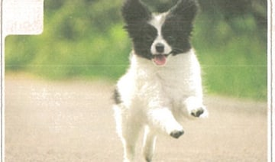
课文3｜跟读 Read Aloud
核对人物和顺序，再分角色朗读。
王一雪
Míngtiān Xīngqīliù, nǐ zuò shénme?
明天星期六，你做什么？
杨同乐
Wǒ báitiān zài jiā li dúshū, wǎnshang hé péngyoumen qù wàibian chàng gē.
我白天在家里读书，晚上和朋友们去外边唱歌。
王一雪
Nǐ chàng gē hěn hǎotīng.
你唱歌很好听。
杨同乐
Xièxie! Nín Xīngqīliù zuò shénme?
谢谢！您星期六做什么？
王一雪
Wǒ zài jiā li zuò fàn, kàn diànshì, hé háizimen, xiǎo gǒu wán.
我在家里做饭、看电视，和孩子们、小狗玩。
杨同乐
Wǒ yě yǒu yì zhī xiǎo gǒu.
我也有一只小狗。
HSK 1 · 第9课 | 24
Notes:
【课时定位】第3课时｜课文三跟读
【本页目标】学生能按六轮顺序朗读课文三。
【建议用时】5分钟；时间不足时保留学生产出与检查。
【教学顺序】默读→跟读→分角色→完整表演。
【教师动作/话术】长句先分段读，再连起来恢复自然语速。
【学生任务】核对人物和顺序，再分角色朗读。
【常见问题】人物或轮次混乱→指人物和顺序→学生从上一轮重新分角色朗读。
【答案/检查标准】按6轮原顺序分角色朗读；人物、轮次、汉字和拼音准确，不漏轮、不串角色。
【教材来源】教材印刷P.66（PDF第80页）。

Slide 25
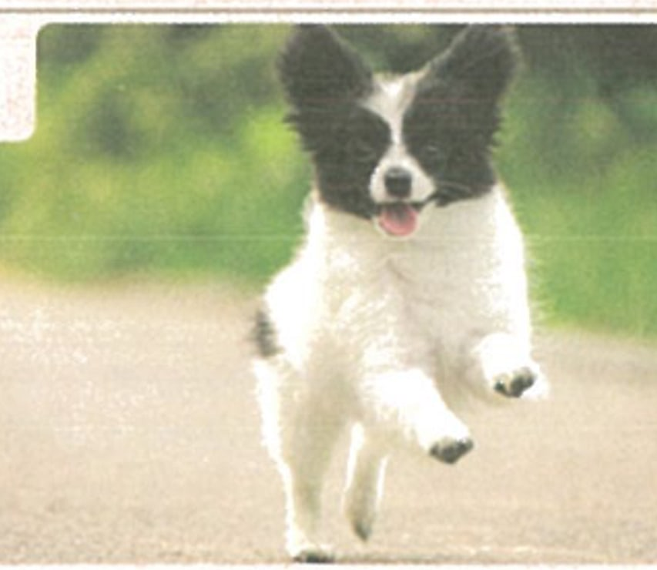
课文3｜核心词语 Key Words
跟读本组词语，再任选一个说短句。
gē
hǎotīng
歌
好听
song
pleasant
diànshì
gǒu
电视
狗
television
dog
补充词：玩 wán
HSK 1 · 第9课 | 25
Notes:
【课时定位】第3课时｜课文三词语复现
【本页目标】学生能认读本组教材词语并在句中使用。
【建议用时】5分钟；时间不足时保留学生产出与检查。
【教学顺序】听教师读→带拼音跟读→选词→说短句。
【教师动作/话术】每词领读两遍；随后指汉字，请学生说一个短句。
【学生任务】跟读本组词语，再任选一个说短句。
【常见问题】声调不准或只读不说句→给首音和句头→学生重读并补成短句。
【答案/检查标准】歌 gē；好听 hǎotīng；电视 diànshì；狗 gǒu；玩 wán；检查读音，并用其中一词说完整短句。
【教材来源】教材印刷P.66（PDF第80页）。

Slide 26
表示序数的“第” Grammar
读三组句型，再替换关键信息。
第 + 数词
→
第一、第二、第三
第 + 数词 + 量词
→
第一个、第二本
序数 + 名词
→
第一个学生
“第”放在整数前表示顺序。
HSK 1 · 第9课 | 26
Notes:
【课时定位】第3课时｜语言点三
【本页目标】学生能使用表示序数的“第”。
【建议用时】5分钟；时间不足时保留学生产出与检查。
【教学顺序】读形式→读例句→替换→对比。
【教师动作/话术】板书最短公式，马上让学生替换。
【学生任务】读三组句型，再替换关键信息。
【常见问题】只背形式不会替换→标出固定位置、给一个新词→学生完成新句。
【答案/检查标准】“第”放在整数前表示顺序。
【教材来源】教材印刷P.65（PDF第79页）。

Slide 27
综合填空 Review · Fill in the Blanks
独立填空，再读出完整句。
词语（可重复使用）：A 是 ｜ B 好听 ｜ C 在学校 ｜ D 今天上午 ｜ E 椅子
1. ____上有一只小猫，房间外____一只小狗。
2. 她____在家里学习。
3. 王一雪：你唱歌很____。杨同乐：谢谢！
4. 陈天中：你下午去哪儿？安妮：我下午还____上课。
HSK 1 · 第9课 | 27
Notes:
【课时定位】第3课时｜综合练习
【本页目标】学生能完成教材核心选词填空。
【建议用时】4分钟；时间不足时保留学生产出与检查。
【教学顺序】独立→同桌核对理由→全班读句。
【教师动作/话术】不先展示答案；要求说出词与位置的依据。
【学生任务】独立填空，再读出完整句。
【常见问题】只填词不读完整句→追问词义和位置→学生读全句并说明理由。
【答案/检查标准】1.椅子上有一只小猫，房间外是一只小狗。；2.她今天上午在家里学习。；3.王一雪：你唱歌很好听。杨同乐：谢谢！；4.陈天中：你下午去哪儿？安妮：我下午还在学校上课。
【教材来源】教材印刷P.67（PDF第81页）。

Slide 28
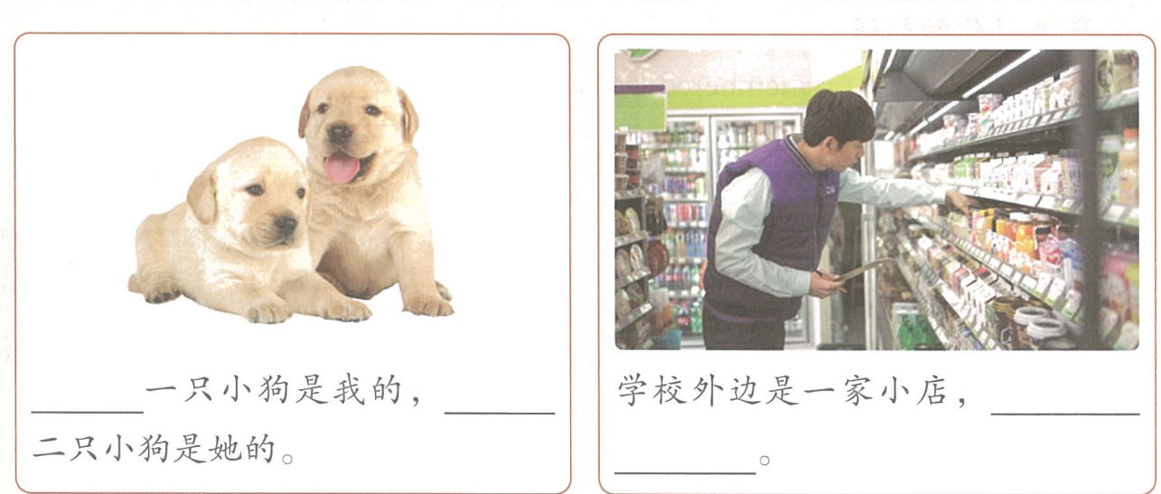
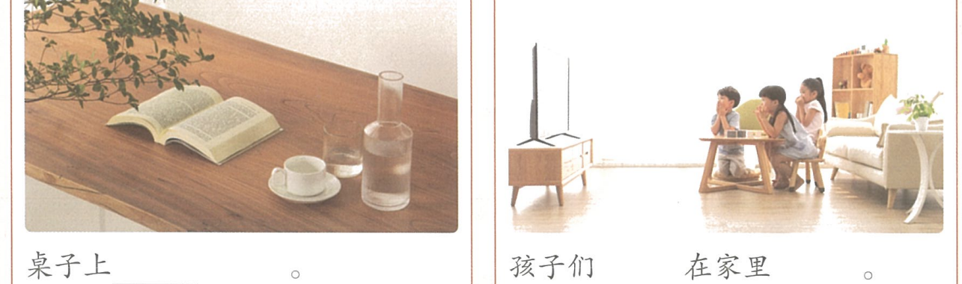
教材看图输出 Picture-based Output
看四幅教材图片，逐项补全并读出。
1. 桌子上______。
2. 孩子们______在家里______。
3. ______一只小狗是我的，
______二只小狗是她的。
4. 学校外边是一家小店，______。
HSK 1 · 第9课 | 28
Notes:
【课时定位】第3课时｜提示词输出
【本页目标】学生能用教材四组看图句架完成表达。
【建议用时】5分钟；时间不足时保留学生产出与检查。
【教学顺序】读四组提示→独立准备→同桌互说→抽查。
【教师动作/话术】追问人物、地点、时间或完成情况，让句子完整。
【学生任务】看四幅教材图片，逐项补全并读出。
【常见问题】只念提示词→追问人物、地点或动作→学生补成完整句。
【答案/检查标准】1.桌子上有一本书。；2.孩子们白天在家里玩。；3.第一只小狗是我的，第二只小狗是她的。；4.学校外边是一家小店，店里有很多东西。
【教材来源】教材印刷P.67（PDF第81页）。

Slide 29
课堂活动与拓展 Activity & Extension
按三步完成活动，并按材料分享结果。
1
两人分别扮演白家月和陈天中。
2
仿照三篇课文选择句型对话。
3
交换角色，完整表演一次。
任务材料与示例
角色：白家月｜陈天中
任务：仿照三篇课文的句型对话。
用本课“有／是／第／时间＋地点”等结构完成一轮对话。
HSK 1 · 第9课 | 29
Notes:
【课时定位】第3课时｜课堂活动与本课观察
【本页目标】学生能按材料完成课堂活动并分享结果。
【建议用时】5分钟；时间不足时保留学生产出与检查。
【教学顺序】读材料→分组完成→分享→同伴核对。
【教师动作/话术】先示范一轮；巡视检查材料使用，最后抽查个人产出。
【学生任务】按三步完成活动，并按材料分享结果。
【常见问题】跳过步骤或只齐读→回到当前步骤→指定个人完成产出并复述提示。
【答案/检查标准】完成三步；产出使用本课目标结构，并与任务材料一致。
【教材来源】教材印刷P.68（PDF第82页）；教材活动改编：角色扮演：两人一组，一个人扮演白家月，另一个人扮演陈天中，仿照本课三篇课文的内容对话。

Slide 30
本课出口条 Lesson Exit Ticket
写下三个答案，再读出一题。
写一写，说一说
1. 杨同乐星期六做什么？
________________________
2. 王一雪星期六做什么？
________________________
3. 存现句、时间和处所作状语的顺序、表示序数的“第”：各说一句。
________________________
本课关键词：存现句｜时间＋处所｜第｜休闲
HSK 1 · 第9课 | 30
Notes:
【课时定位】第3课时｜出口
【本页目标】完成三题，读一题。
【建议用时】5分钟。
【教学顺序】独立写→核对→抽查。
【教师动作/话术】抽查；错题重说。
【学生任务】写三题，再读一题。
【常见问题】漏题→补答并读。
【答案/检查标准】1.杨同乐白天在家里读书，晚上和朋友们去外边唱歌。；2.王一雪在家里做饭、看电视，和孩子们、小狗玩。；3.例：学校前边有电影院；我明天在学校学习；这是第二本书。；开放题同义且含目标结构即可。
【教材来源】印P.66/PDF80、印P.69/PDF83；教材学习小结复习：存现句、时间和处所作状语的顺序、表示序数的“第”。

